Slide 1


Slide 2
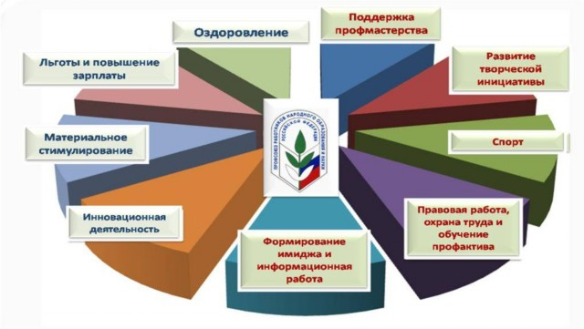

Slide 4



Slide 5
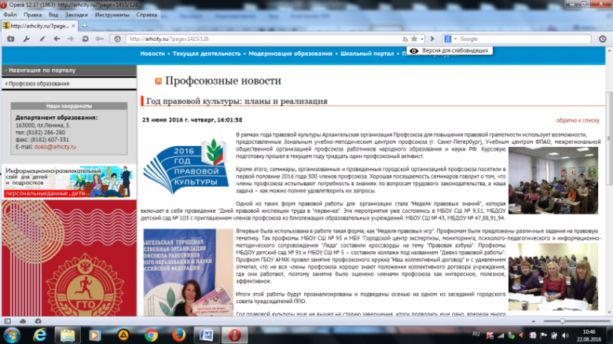
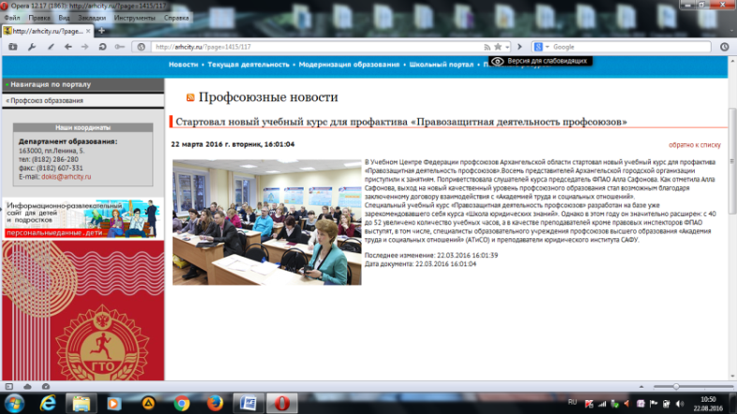
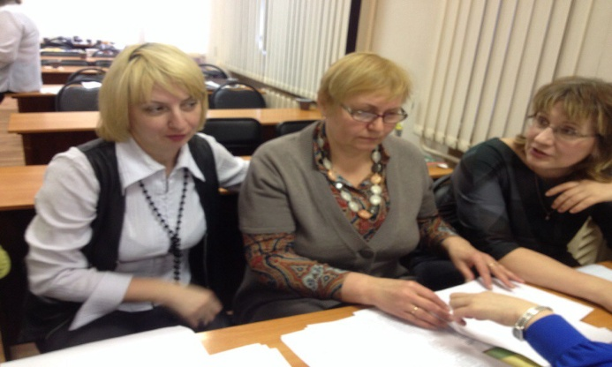
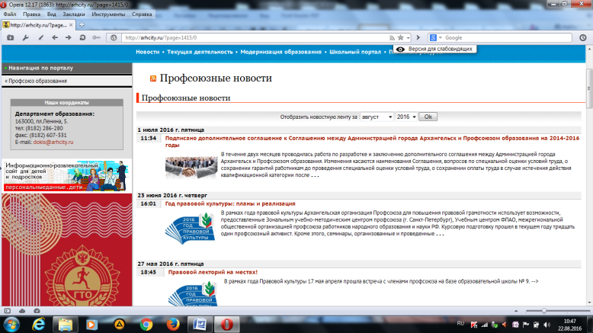
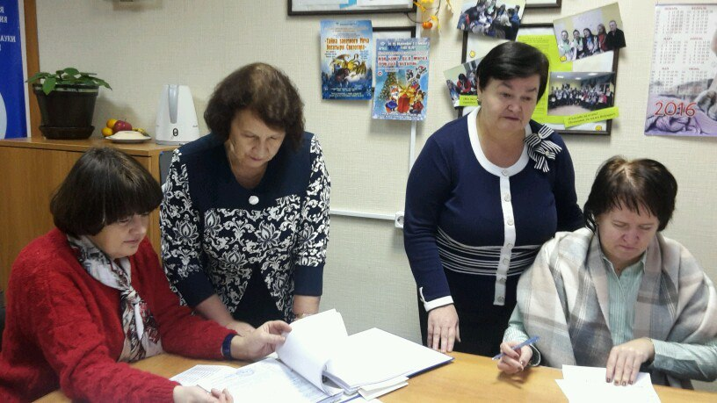



Slide 6

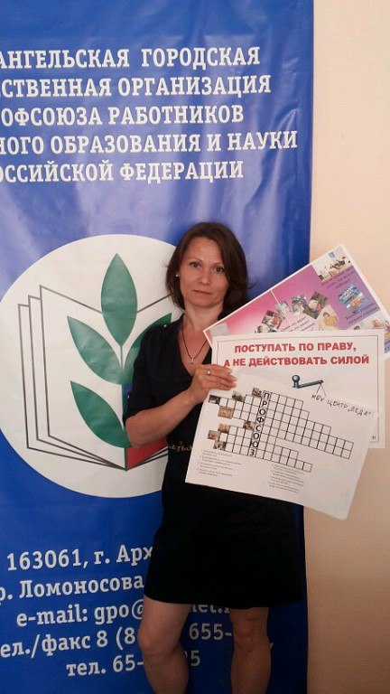
• Семинары по разъяснению трудового законодательства для руководителей,
• Круглый стол «Работа над ошибками»совместно с департаментом образования
• Тематические встречи по разъяснению отдельных вопросов трудового законодательства,
• Занятия в Школах для профсоюзного актива:
- Школа вновь избранных председателей ППО,
- Школа резерва председателей,
- Школа молодых педагогов,
- Школа стажистов председателей ,
- Обучение профсоюзного актива,
- Неделя правовых игр,
- День правовой инспекции труда в первичке,
- Месячник правовой культуры,
- Правовые четверги,
- «Профсоюзный квест»
МЕРОПРИЯТИЯ, ПРОВЕДЕННЫЕ
В ГОД ПРАВОВОЙ КУЛЬТУРЫ

Slide 7
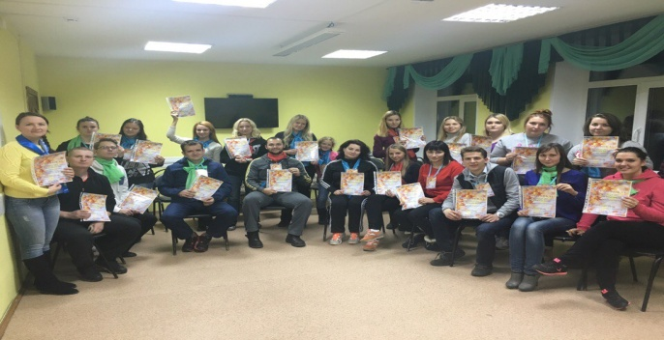
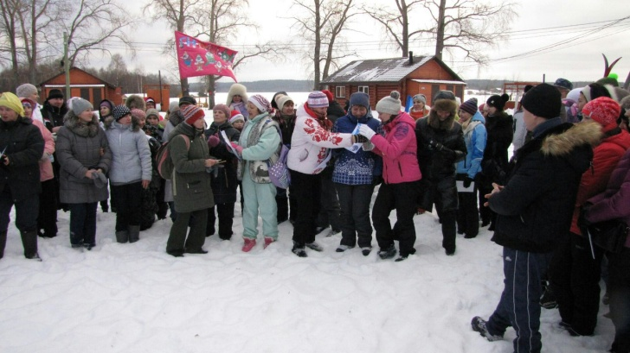
СКОЛЬКО НАС!
На 01.01.2017г. на учете Архангельской городской организации профсоюза работников народного образования и науки РФ состоит 105 первичных профсоюзных организаций, в том числе:
- образовательные учреждения (школы, детские дома, школы -интернаты)- 55,
- дошкольные учреждения- 44,
- дополнительного образования – 3,
- другие – 3.
2580 членов профсоюза, что составляет 33,0% среди работающих по профсоюзу.
Охват профсоюзным членством среди работающих (по отрасли) - 27,0 %.
Увеличился процент молодых педагогов до 35 лет из состава педагогических работников и составляет 51%.

Slide 8
ПРЕДСТАВИТЕЛЬСТВО СОЦИАЛЬНО-ТРУДОВЫХ ПРАВ И ИНТЕРЕСОВ ЧЛЕНОВ ПРОФСОЮЗА
Соглашение на 2017-2019 годы
- Не допускать снижения действующего уровня социальных гарантий и компенсаций, размеров и условий оплаты труда работников.
- Признать статус председателя первичной профсоюзной организации значимым для деятельности Учреждения.
- Педагогическим работникам, работающим в дошкольных образовательных организация, работающим с обучающимися с ограниченными возможностями здоровья и (или) лицами, нуждающимися в длительном лечении, а также педагогам дополнительного образования продолжительность ежегодного основного оплачиваемого удлиненного отпуска установлена 56 календарных дней .
- Дополнительная материальная помощь отдельным категориям работников Учреждений, поварам детского питания, подсобным рабочим, в размере оклада по основному месту работы (по основной должности) один раз в течение года.
- Рекомендуемый размер выплат молодым педагогам,, составляет не менее 20 процентов должностного оклада, ставки заработной платы, а выпускникам очных отделений учебных заведений высшего или профессионального образования, окончившим образовательные учреждения с отличием не менее 30%.

Slide 9


Slide 10


Slide 11
ПРАВОЗАЩИТНАЯ ДЕЯТЕЛЬНОСТЬ
• Участие в нормотворческой деятельности
• Усиление работы правовой инспекции труда городской организации за счет повышения квалификации действующих внештатных инспекторов труда и обучения новых
• Постоянный контроль за соблюдением трудового законодательства
• Проведение проверок соблюдения трудового законодательства и устранению нарушений законодательства, выявленных в ходе проверок образовательных учреждений
• Мониторинги по МРОТ, по предоставлению удлиненных отпусков
• Работа с властью по выделению финансовых средств на МРОТ
• Помощь членам профсоюза в оформлении документов в суд по вопросам назначения досрочных пенсий –восемнадцать человек
• В правовую инспекцию труда – 650 членов профсоюза
• Принято внештатными инспекторами, председателями ППО – 1650 человек
• Встречи с членами профсоюза, на которых обсуждались в числе прочих и правовые вопросы более 600 человек
Эффективность правозащитной деятельности в 2016 г. - 9 млн. тыс. руб.

Slide 12
ЗАДАЧИ ПО ПРАВОЗАЩИТНОЙ
ДЕЯТЕЛЬНОСТИ НА 2017 ГОД
• Развитие социального партнерства в новых условиях
• Участие в нормотворческой деятельности органов местного самоуправления, в образовательных, в т.ч. путем внесения изменений в Примерное положение о системе оплаты труда, согласование иных нормативных правовых актов
• Контроль за процессом перевода образовательных учреждений на централизованную бухгалтерию, недопущение нарушения прав работников
• Постоянный контроль за соблюдением трудового законодательства в отношении работников - членов профсоюза, а также в отношении руководителей образовательных учреждений – членов профсоюза
• Работа по проведению проверок соблюдения трудового законодательства и устранению нарушений законодательства, выявленных в ходе проверок образовательных учреждений
• Взаимодействия с Федеральной инспекцией труда по защите прав работников • членов профсоюза по различным вопросам трудового законодательства

Slide 13
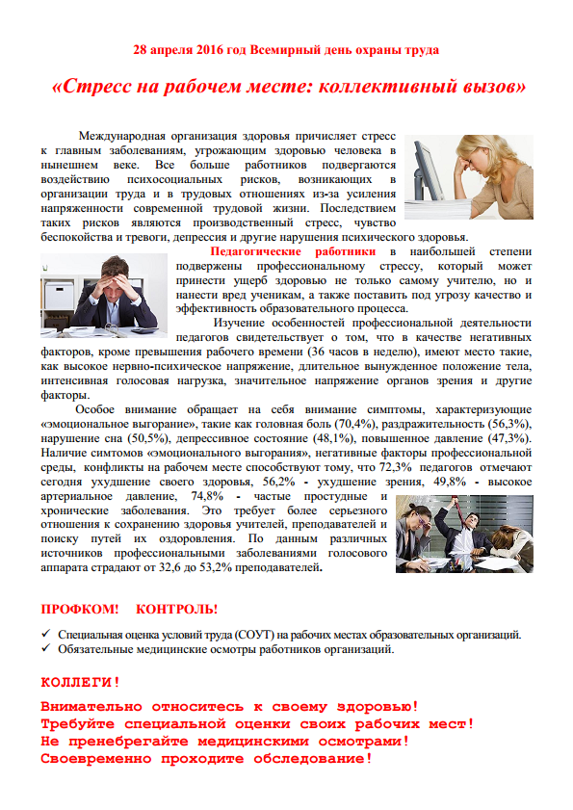
ОХРАНА ТРУДА
• Внесение изменений в Соглашение на 2014-2016 годы с целью приведения отдельных пунктов Соглашения в соответствие с действующим законодательством. Раздел «Охрана труда и здоровья работников Учреждений» был значительно переработан , изменения в Приложение № 8 «Нормы бесплатной выдачи специальной одежды, специальной обуви и других средств индивидуальной защиты работникам».
• 28 апреля Всемирного Дня охраны труда «Стресс на рабочем месте: коллективный вызов».
• Общепрофсоюзная тематическая проверка «Соблюдение законодательства при заключении и изменении трудовых договоров с работниками образовательных учреждений»
• Контроль за выделением средств на охрану труда

Slide 14
СОХРАНЕНИЕ СОЦИАЛЬНЫХ
ГАРАНТИЙ РАБОТНИКОВ

Slide 15

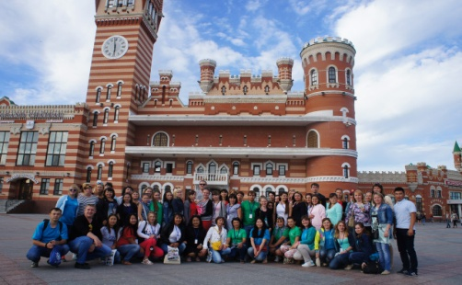
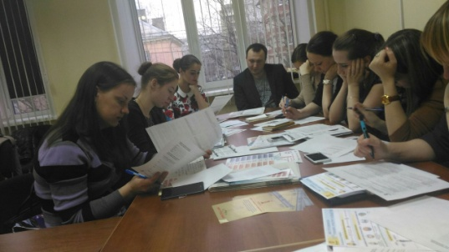

Slide 16
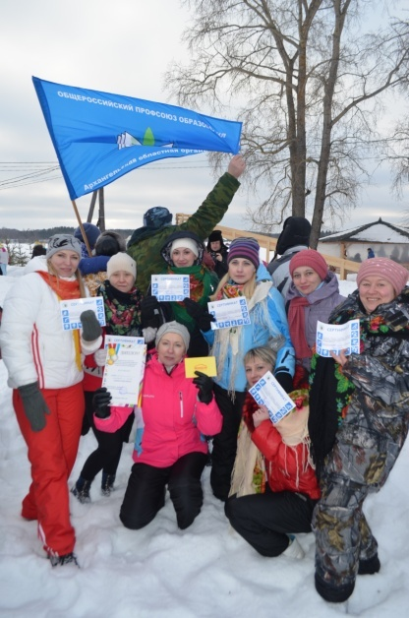
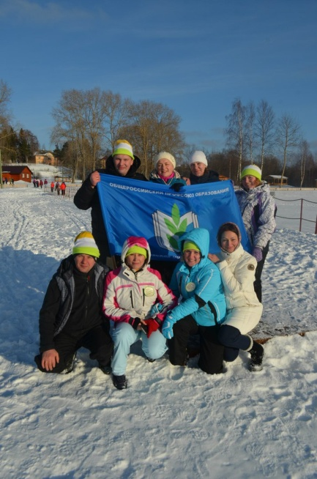
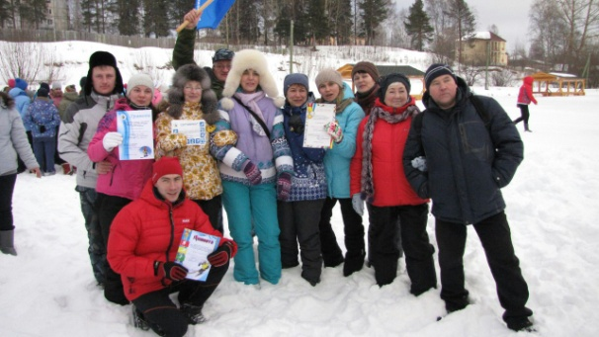
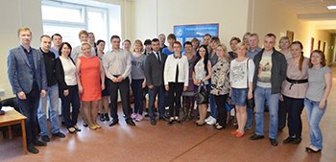
СОХРАНЕНИЕ ПРОФСОЮЗНОГО ЧЛЕНСТВА И ПРИВЛЕЧЕНИЕ РАБОТНИКОВ В ПРОФСОЮЗ
• Личные встречи с членами профсоюза более 200 человек
• Льготные санаторные путевки членам профсоюза и их членам семьи
(47человек) компенсировано 44 900 рублей за счет ФПАО и городской
организации
• Оздоровительно-спортивное мероприятие - 21 февраля 2016г. – зимнее
многоборье среди работников образования города Архангельска, (более 200
человек)
• Поощрение членов профсоюза за активное участие в профсоюзной работе
представлены к наградам (112человек,в т.ч .ЦС-2,областная -3,городская-
102, благодарности городского совета-5
• Материальная помощь из Фонда социальной помощи была оказана 243
членам профсоюза на сумму 294 000 рублей
Пользуется популярностью дисконтная карта «Профсоюзный плюс» -
как бонус при вступлении в профсоюз.

Slide 17

ОБУЧЕНИЕ ПРОФСОЮЗНОГО АКТИВА
И ЧЛЕНОВ ПРОФСОЮЗА
• Семинары для вновь избранных председателей ППО,
• Правовой лекторий для руководителей – членов профсоюза по вопросам трудового
законодательства, школа молодого педагога.
• Школы профсоюзного актива:
- Школа стажистов - председателей первичных
профсоюзных организаций со стажем более 10 лет;
- Школа вновь избранных председателей ППО – 2 (25 чел.);
- Школа профсоюзного резерва – 2 (6 чел.);
- Школа молодых педагогов – 46 чел.;
- Школа председателей ППО – 3 (16 чел.);
• Ресурсы Учебного центра ФПАО:
- Курсы «Организационная работа профессиональных союзов» с курс
«1 ступень профсоюзного образования»(1)
- Курс «Социальная психология или управление коллективом»(7),
- Семинар для профсоюзных бухгалтеров: «Налогообложение некоммерческих
организаций в свете последних изменений (1),
- Курс «Правозащитная деятельность профсоюзов», подготовленный Академией
труда и социальных отношений (8).
Целевое расходование средств профсоюзных взносов на обучение профсоюзного актива - 291 чел на сумму 150 000 тыс.рублей

Slide 18
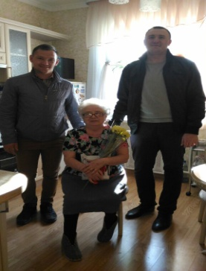
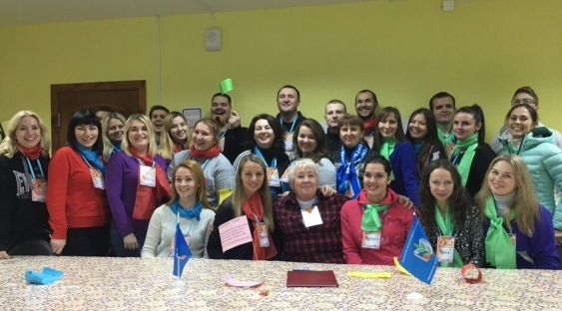
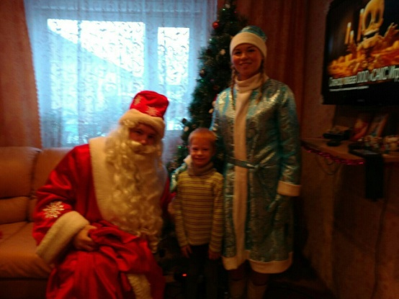
РАБОТА С МОЛОДЫМИ ПЕДАГОГАМИ
Основная задача - создание условий для активного вовлечения
молодых педагогов в Профсоюз и их участия в деятельности
первичных профсоюзных организаций.
А для этого необходимо:
- развитие у молодых педагогов мотивации к вступлению в Профсоюз
и включению в работу по направлениям профсоюзной деятельности;
- формирование кадрового резерва и продвижение его
в состав выборных коллегиальных профсоюзных органов
организаций Профсоюза;
- содействие обеспечению достойных условий труда, жизни
и организации досуга молодых специалистов;
- содействие эффективной организации молодежного
движения среди молодых специалистов;
- содействие реализации общественно полезных (в том
числе научных и образовательных) молодежных инициатив;
- содействие профессиональному росту молодёжи,
закреплению молодых кадров в сфере образования и
обеспечению развития её кадрового потенциала.
Молодых педагогов до 35 лет
из состава педагогических работников и составляет 51%.

Slide 19



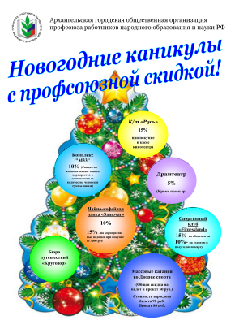

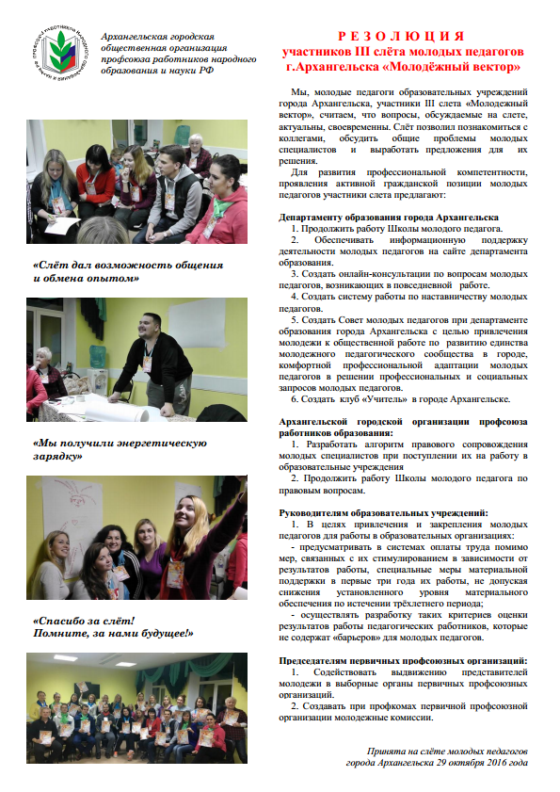
ИНФОРМАЦИОННАЯ РАБОТА
• Получи информацию по «Электронке»
• Создана сеть для передачи информации председателям первичных профсоюзных организаций
• Группа «Профсоюз образования г.Архангельск»
• «Профсоюзная страничка» на официальном сайте образовательного учреждения»- 25
• Группа в социальной сети «В Контакте» «Первичная профсоюзная организация образовательного учреждения» - 17
Целевое расходование
членских профсоюзных взносов
на информационную работу
составило - 113,9 тыс.рублей

Slide 20
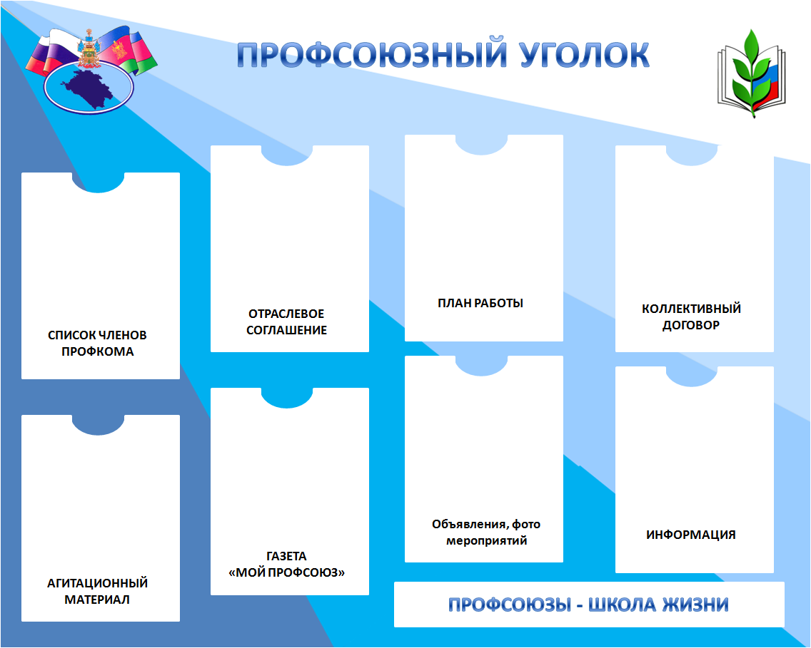
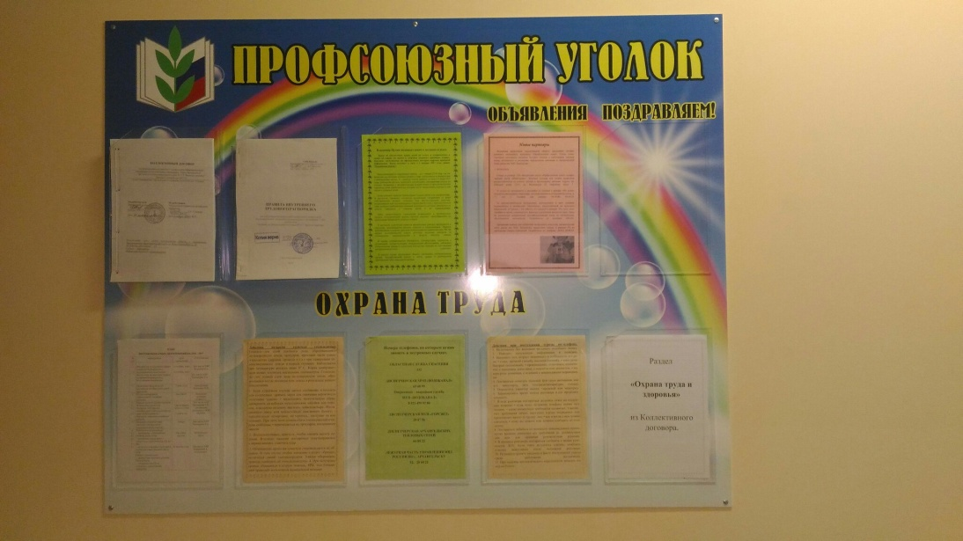
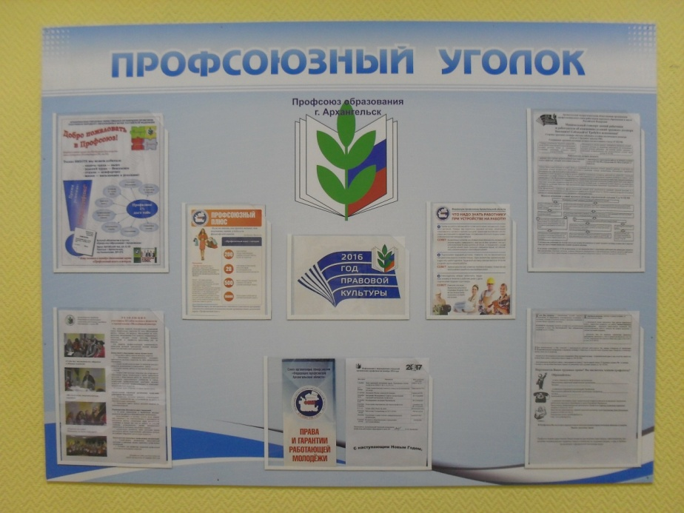


Slide 21
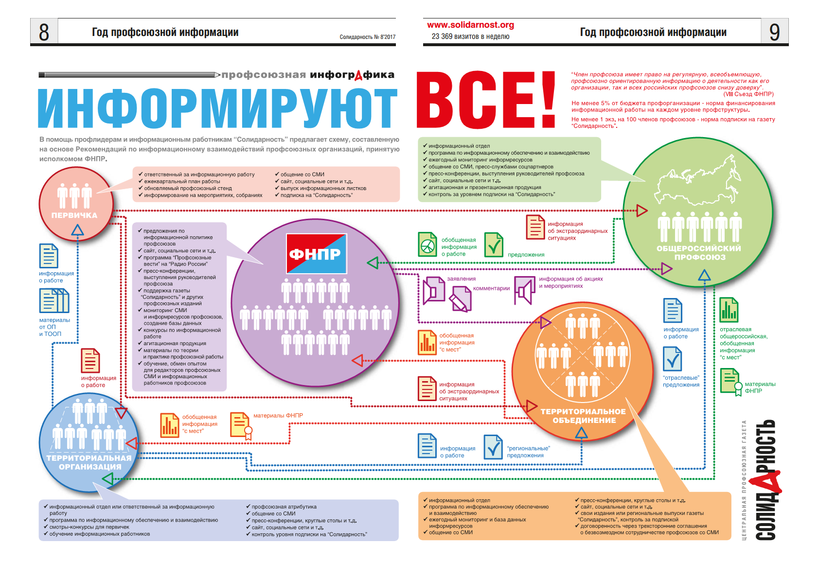

Slide 22

• Постоянный контроль за расходованием членских взносов и целенаправленное расходование их позволило увеличить расходы:
- на информационную работу - 113,9 тыс.руб.,
- на обучение членов профсоюза - 150,0 тыс.рублей,
- на работу с молодежью - 28,4 тыс. рублей,
- на материальную поддержку - 294,0 тыс.рублей,
- культурно-массовые мероприятия - 2166,6 тыс.рублей,
- спортивные мероприятия - 51,0,
• Проверка правильности перечисления членских профсоюзных взносов:
- обучение профсоюзного актива - казначеев и председателей первичных организаций профсоюза, по целевому расходованию профсоюзных взносов,
- мониторинги по сверке численности членов профсоюза,
- сверка перечисления профсоюзных взносов (через акты от учреждений за подписью руководителей и бухгалтеров).

Slide 23




25 ЛЕТ со дня создания
Архангельской городской организации профсоюза работников народного образования и науки Российской Федерации
Конкурс «Лучшие социальные партнеры».
Конкурс-акция «Я в Профсоюзе!» - конкурс видеороликов, презентаций, отражающих собственное видение роли и значения Профсоюза в профессиональном, личностном и социальном становлении, направленные на повышение узнаваемости, конкурентоспособности, привлекательности Профсоюза.
Конкурс-акция «Профсоюзный репортер»-
- Лучшее интервью,
- Лучший очерк.
- Лучший специальный репортаж.
- Лучшая статья о деятельности образовательной и (или) профсоюзной организации.
- Лучшая заметка о деятельности Архангельской городской организации профсоюза.
- Стихи о Профсоюзе.
Определение работы лучших профсоюзных страниц на сайтах ОУ, профсоюзных групп в Контакте, профсоюзных стендов первичек.
Итоговое мероприятие года ФЕСТИВАЛЬ «МОЙ ПРОФСОЮЗ», посвященный 25-летнему юбилею Архангельской городской организации состоится в ноябре.

Slide 24
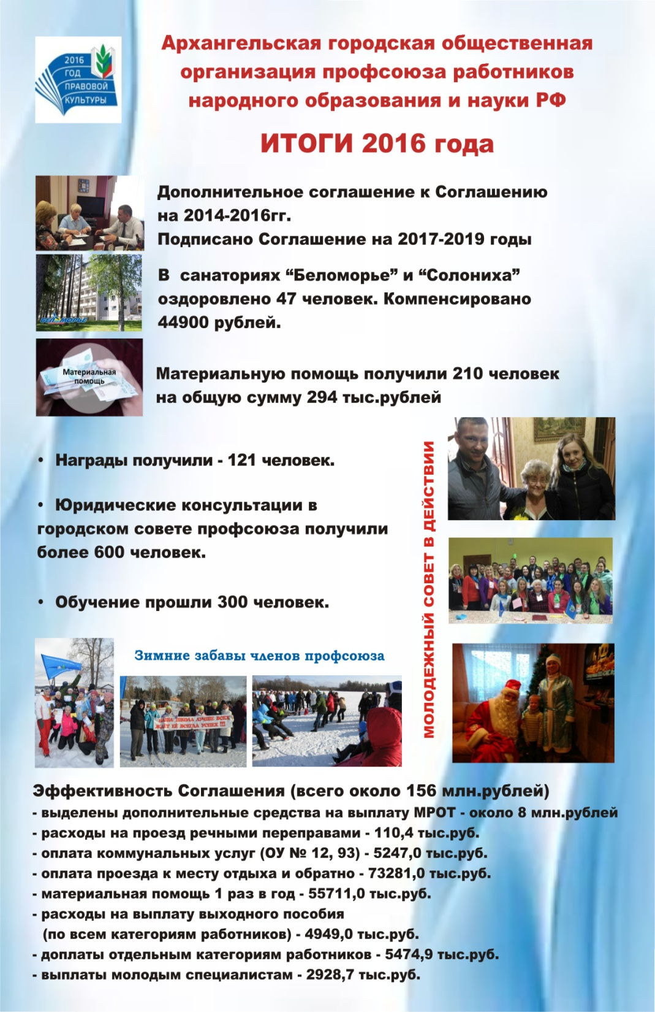
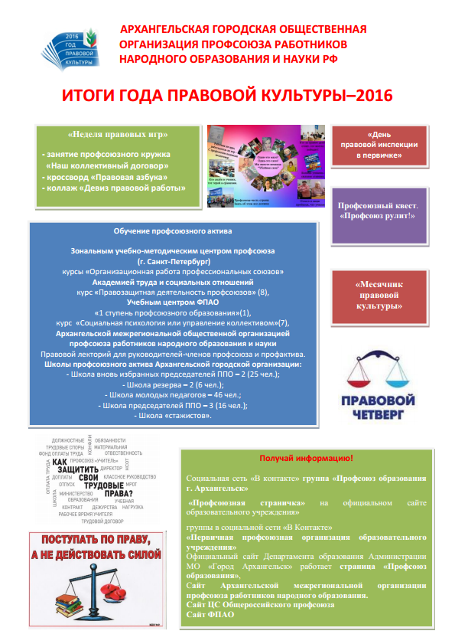

Slide 25
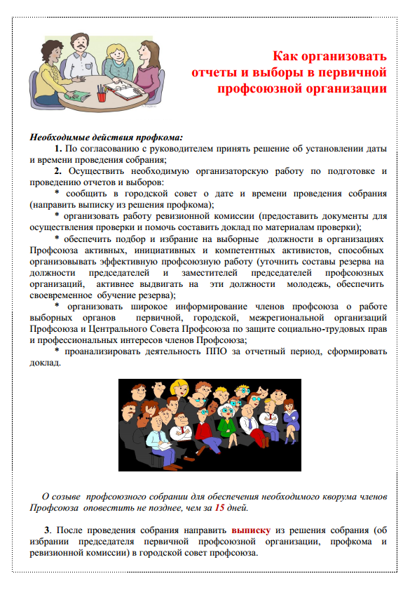

Slide 26

2017 ГОД – ГОД ОХРАНЫ ТРУДА
Защита конституционных прав работников на здоровые и безопасные условия труда
Обеспечение взаимодействия органов законодательной и исполнительной власти (в том числе надзорно- контрольных органов), профсоюзных организаций и работодателей в решении проблем улучшения условий и охраны труда в образовательных учреждениях
Улучшение условий труда на рабочих местах
Совершенствование системы обучения и профессиональной подготовки по охране труда
Использование возможностей соглашений и коллективных договоров, института общественного контроля по охране труда
Профилактика производственного травматизма и профессиональных заболеваний
Повышение заинтересованности и ответственности работодателей за состояние условий и охраны труда
Пропаганда передового опыта в области охраны труда
Улучшение здоровья работников

Slide 27


Slide 28


